Slide 1

DIA DO DESENVOLVEDOR
Planejamento
Conclusão
Execução
Escopo
Introdução
PLANEJAMENTO
Análise e Projeto de Sistemas – Professora Fernanda Hellen

Slide 2
PROJETISTAS:
Isabela Menezes Bertoni
Planejamento
Conclusão
Execução
Escopo
Introdução
João Felipe Rocha Palumbo
Kelvin Willian Palka de Souza
Miguel Vincenzzo Pierre Rubinho

Slide 3





ESCOPO
PRINCIPAL
Planejamento
Conclusão
Execução
Escopo
Introdução

Slide 4





ESCOPO
PRINCIPAL
FORMAR
Oferecer pequenas formações aos participantes
PESQUISAR
Oportunizar pesquisas relacionadas a área
Planejamento
Conclusão
Execução
Escopo
ATRAIR
Introdução
Popularizar o conhecimento de forma acessível para atrair novos interessados
APROVEITAR
Longa durabilidade para maior aproveitamento
EMPREGAR
Abrir o espaço para empresas buscarem por funcionários

Slide 5




01
02
03
04
Orçamento
Local
Duração
Data
Planejamento
Conclusão
Execução
Escopo
Introdução
O evento pensado é de grande escala sendo patrocinado por empresas de Tecnologia
O Local escolhido seria um grande pavilhão como o São Paulo Expo
A duração do evento foi planejada para 3 dias
Os dias 12/09, 13/09 e 14/09, sendo o dia anterior, o dia e o sucessor ao dia do desenvolvedor

Slide 6
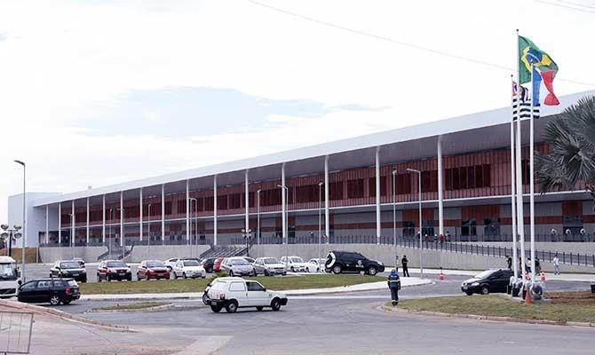
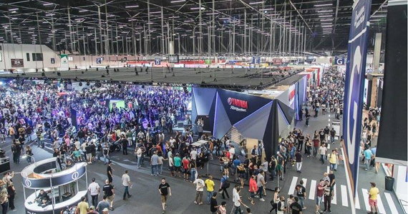
Planejamento
Conclusão
Execução
Escopo
Introdução

Slide 7




04
05
06
07
Exposição
Participar
Comida
Marketing
Planejamento
Conclusão
Execução
Escopo
Introdução
Para exibir os projetos os desenvolvedores deveriam se inscrever em um formulário e pagar R$150,00
Para a participação seria cobrado um pequeno valor de R$50,00 e uma inscrição para obter o ingresso
A pessoa poderá comprar no local ou levar a sua, vetados, alimentos abertos e bebidas alcoólicas
A divulgação seria feita em parceria com influencers da área, empresas e nas próprias redes do evento

Slide 8

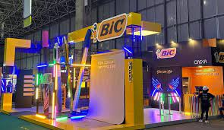
}
Stands
Conclusão
Planejamento
Execução
Escopo
Introdução
A organização geral se daria em stands temáticos, contendo todo tipo de sistemas, jogos, sites, aplicativos, projetos de sistema, protótipos, sistemas embarcados etc...

Slide 9
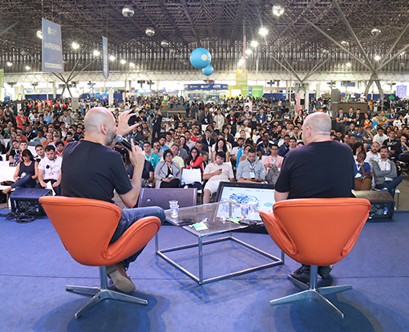
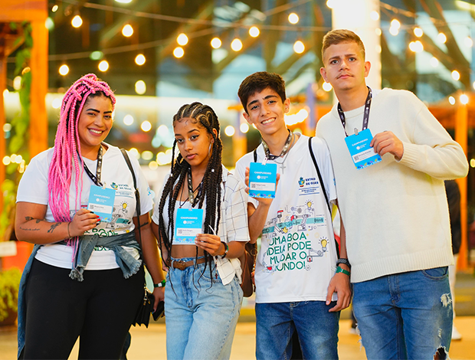
{
Os stands poderiam ser de grandes empresas para fazerem seu marketing, de instituições de ensino para dar formações, de autoridades na área para dar palestras ou de pequenos desenvolvedores valorizando os inícios
Conclusão
Planejamento
Execução
Escopo
Introdução

Slide 10
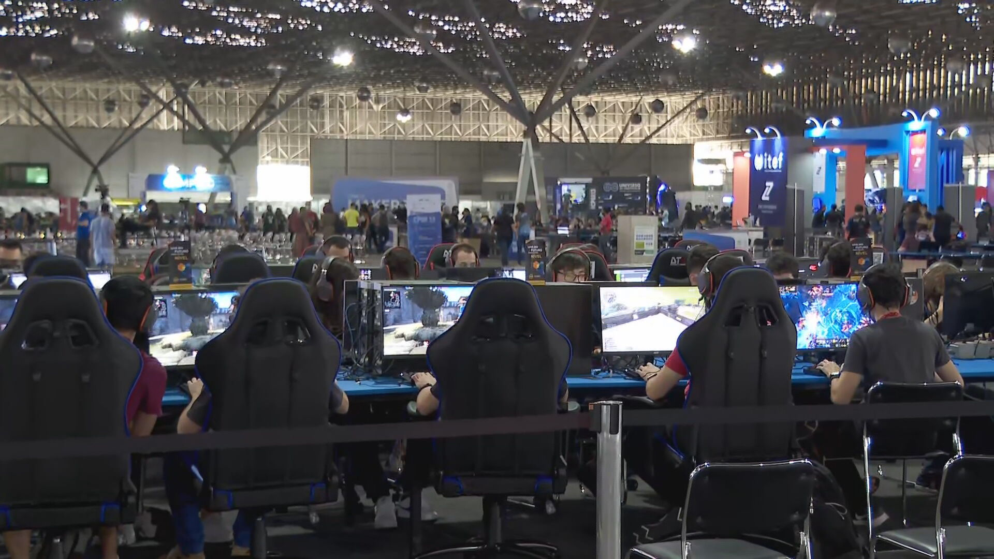
Conclusão
Planejamento
Execução
Escopo
Introdução
Além dos espaços para as pessoas testarem e desenvolverem habilidades em um conjunto cooperativo criando laços, aumentando os networks e criando parcerias

Slide 11


Haveria possibilidade desenvolver e demonstrar as suas softs e hardskills tanto para outros desenvolvedores e para empresas ou empresários, fechando parcerias ou contratos
Conclusão
Planejamento
Execução
Escopo
Introdução

Slide 12
11/09/2024 - O PRIMEIRO DIA
Aberto a todo o público que adquiriu os ingressos
Conclusão
Planejamento
Execução
Escopo
Palestras de abertura, demonstração de projetos,
Introdução
Testes de sistemas, exposição de novas tecnologias
Performances artísticas, como cosplays de jogos
Stands da cultura geek, nerd, tecnológica

Slide 13
12/09/2024 - O SEGUNDO DIA
Aberto a todos os inscritos, mas com foco para desenvolvedores
Espaços de Networking
Conclusão
Planejamento
Execução
Escopo
Introdução
Hackathons em geral
Formações da área com certificado oferecidos por instituições de ensino
Workshops e Oficinas Práticas

Slide 14
13/09/2024 - O TERCEIRO DIA
Conclusão
Fechamento do evento com atividades livres de teste e execução de ferramentas e tecnologias, bate papo, e presença de influencers, focado em atrair pessoas, quebrando o preconceito de área ser muito difícil ou só para “nerds”
Planejamento
Execução
Escopo
Introdução

Slide 15
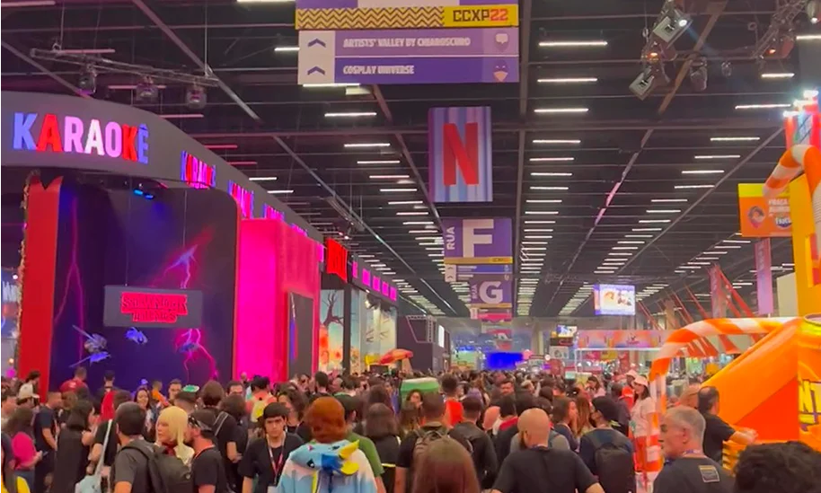
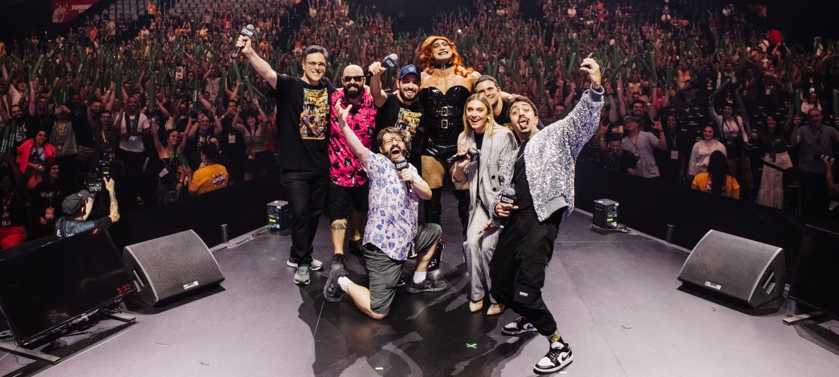
Conclusão
Este evento, representa uma oportunidade para conectar entusiastas de tecnologia, profissionais experientes e público em geral. A sua divisão temática permite atender às diferentes necessidades e níveis de conhecimento dos participantes, oferecendo desde a introdução ao tema até a possibilidade de aprofundamento técnico.
Conclusão
Planejamento
Execução
Escopo
Introdução

Slide 16
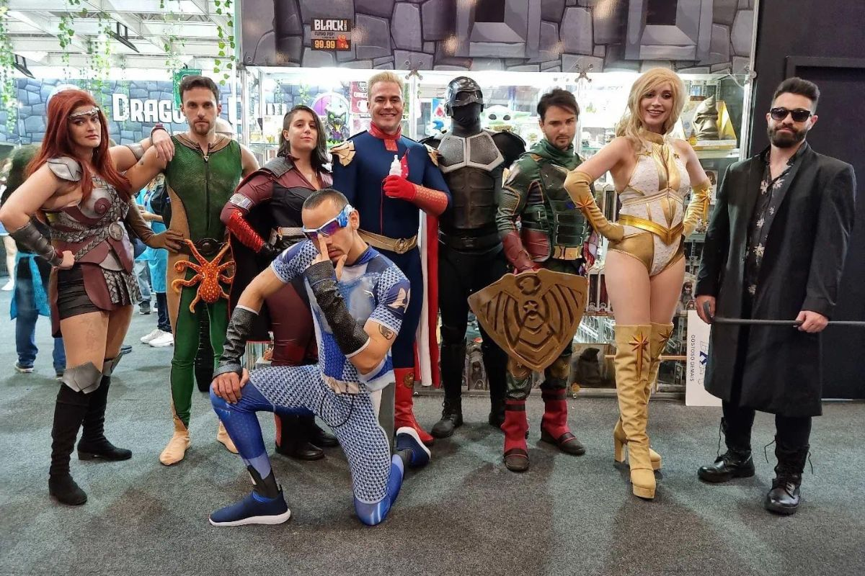
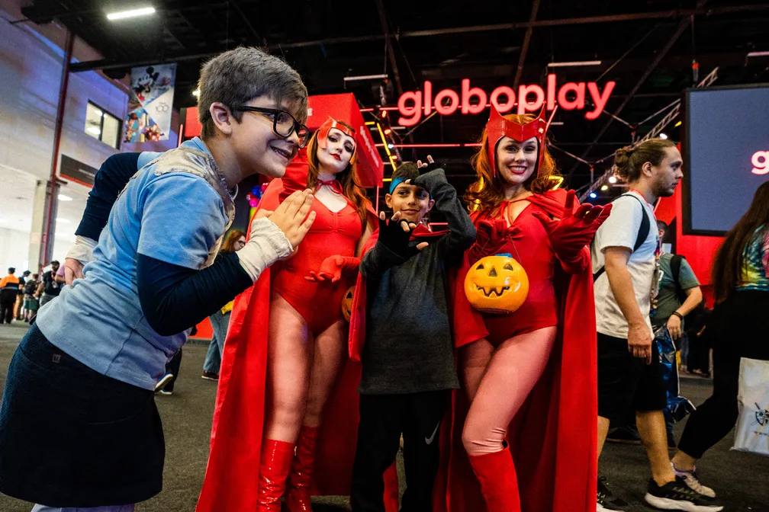
Conclusão
Com uma programação diversificada e envolvente, o evento busca não apenas informar, mas também inspirar e fomentar a troca de ideias e experiências, contribuindo assim para o crescimento e desenvolvimento contínuo da comunidade tecnológica.
Planejamento
Conclusão
Execução
Escopo
Introdução

Slide 17
"Como a sinfonia etérea de um universo em expansão, a tecnologia deve continuar seu crescimento inexorável, tecendo os fios do progresso e o curso da evolução humana.“
-Chat GPT
Planejamento
Conclusão
Execução
Escopo
Introdução
Perguntas? Sinta-se à vontade para fazê-las ☺

